Slide 1
JSP技术
任 童
北京传智播客教育 www.itcast.cn

Slide 2
重点内容
JSP概述
JSP运行原理
JSP基本语法
  JSP 脚本元素
  JSP 页面注释
  JSP 指令元素
  JSP 内置对象
  JSP 标签
JSP的四种数据范围
北京传智播客教育 www.itcast.cn

Slide 3
JSP简介
JSP(Java Server Pages)与Java Servlet一样，是在服务器端执行的
  不同的是先由服务器编译部署成Servlet执行
JSP技术的企业最佳实践
  生成html内容
新的JSP2.0规范版本包括新的功能
  EL表达式
北京传智播客教育 www.itcast.cn
Notes:
1.What is JSP
JSP( JavaServer Pages )是由Sun 公司倡导、许多别的公司参与一起建立的一种新动态网页
技术标准，类似其他技术标准，如ASP、PHP 或是ColdFusion，等等。
在传统的网页HTML 文件( *.htm,*.html )中加入Java程序片段( Scriptlet )和JSP标签，构成了JSP 网页(*.jsp)。Servlet/JSP Container 收到客户端发出的请求时，首先执行其中的程序片段，然后将执行结果以HTML格式响应给客户端。其中程序片段可以是：操作数据库、重新定向网页以及发送 E-Mail 等等，这些都是建立动态网站所需要的功能。所有程序操作都在服务器端执行，网络上传送给客户端的仅是得到的结果，与客户端的浏览器无关，因此，JSP 称为Server-SideLanguage。
2.Microsoft 和 Sun 都提供它们各自品牌的服务器页面。Sun提供JavaServer Pages (JSP)而 Microsoft 提供 Active Server Pages(ASP)。JSP 和 ASP 都设计成使开发者能够从后端系统产生动态页面。
虽然表面看起来相似，ASP 和JSP仍有一些不同之处：
􀂆 JSP 是平台独立性的，一次编写，随处运行；
􀂆 开发者通过Java Community Process(JCP)指引方向；
􀂆 JSP 开发者可以通过定制标签扩展JSP标签库；
􀂆 JavaBeans 和 Enterprise JavaBeans (EJB) 可以和JSP一起使用，增强可重用性和减小维护。
􀂆 JSP 可以存取其他一些Java 库，包括Java 数据库连接(JDBC)，Java Mail，Java Message
Service(JMS)，以及JNDI。
􀂆 JSP 编译成二进制类文件，不需要在每次请求时进行解释；
􀂆 JSP 有广泛的支持，包括工具，容器和服务器。

Slide 4
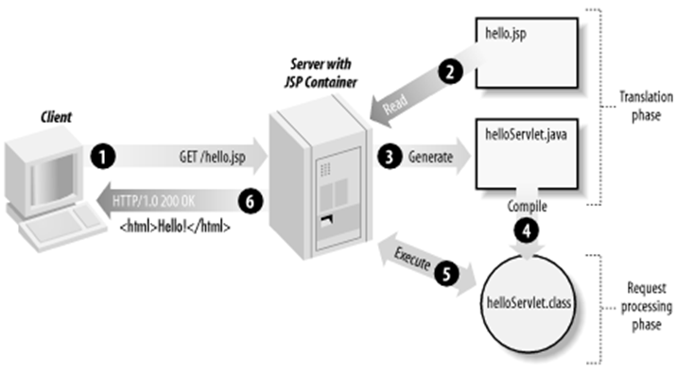
JSP运行原理
北京传智播客教育 www.itcast.cn
Notes:
JSP 的执行过程：
(1) 客户端发出Request (请求)；
(2) JSP Container 将JSP 翻译成Servlet 的源代码；
(3) 将产生的Servlet 的源代码经过编译后，加载到内存执行；
(4) 把结果Response (响应)发送至客户端。
JSP和Servlet的执行效率相差不大，只是第一次执行JSP页面时需要进行编译。
一般人都会以为JSP 的执行性能会和Servlet 相差很多，其实执行性能上的差别只在第一次的执行。因为JSP 在执行第一次后，会被编译成Servlet 的类文件，即为XXX.class，当再重复调用执行时，就直接执行第一次所产生的Servlet，而不用再重新把JSP编译成Servlet。因此，除了第一次的编译会花较久的时间之外，之后JSP 和Servlet 的执行速度就几乎相同了。
在执行JSP 网页时，通常可分为两个时期：转译时期(Translation Time)和请求时期(Request Time) 。
1. JSP文件先要被服务器翻译成Java文件（Servlet），在tomcat中翻译后的Java文件在tomcat下的 work/Catalina /localhost 中相应名字的应用目录里。
2. 编译成Java(Servlet)文件
3. 运行.class文件
Tomcat的全局配置文件$CATALINA_HOME/conf/web.xml
在Tomcat下的conf目录中的web.xml是服务器全局的配置文件，其中要想关闭列表显示叫要把
<init-param>
<param-name>listings</param-name>
<param-value>false</param-value>
</init-param>
修改为true

Slide 5
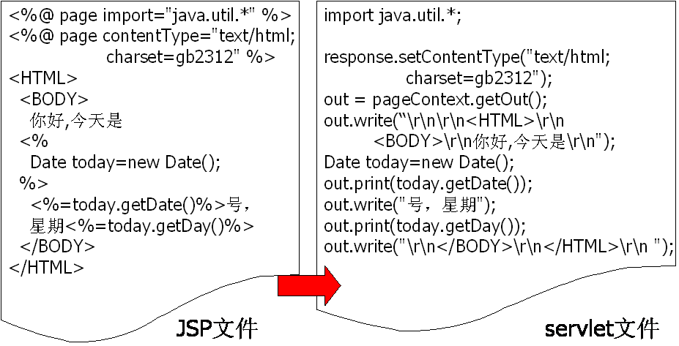
JSP程序的翻译过程
北京传智播客教育 www.itcast.cn
Notes:
JSP生命周期
public void _jspInit() {…}
public void _jspDestroy() {…}
public void _jspService(HttpServletRequest request, HttpServletResponse response) throws java.io.IOException, ServletException {…}
上面的代码会翻译到 _jspService 方法中

Slide 6
JSP基本语法
JSP 脚本元素
  声明标签
  表达式
  代码块
JSP 页面注释
JSP 指令元素
JSP 标签
JSP 内置对象
北京传智播客教育 www.itcast.cn

Slide 7
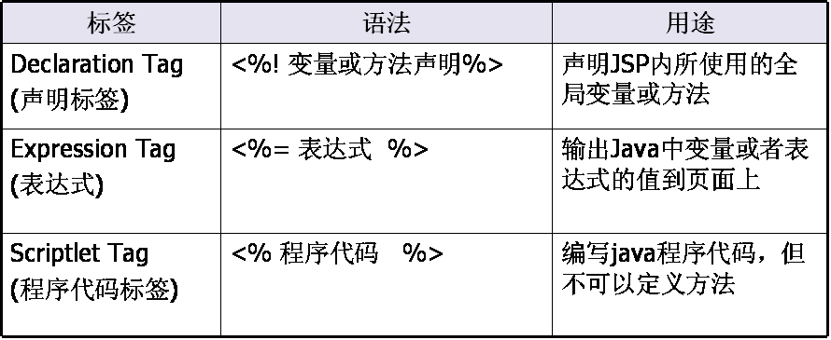
JSP 脚本元素
北京传智播客教育 www.itcast.cn
Notes:
<%=x %>
<% x=5; %>
<% int x = 10; %>
<% this.x = 20; %>
<%=x %>
<%! int x = 0; %>

Slide 8
JSP页面注释
JSP注释：<%-- … --%>，转化阶段消失，只能被开发人员看到
JAVA注释：//、/**/、/***/，编译阶段消失
HTML注释：<!-- … -->, 不会消失，在页面中也能看到
北京传智播客教育 www.itcast.cn

Slide 9
JSP指令元素
功能
  用于指示JSP执行某些步骤
  用于指示JSP表现特定行为
语法格式
  <%@ directive [ attribute =“value” ] * %>
分类
  page指令标记
  include指令标记
  taglib指令标记
北京传智播客教育 www.itcast.cn

Slide 10
page指令标记
page属性包含在“<%@ page ”和“%>”之间。
这些属性可以单独使用，也可以几个或多个同时使用
page指令用来定义JSP文件的全局属性
在JSP页面中，只有import可以出现多次，其它属性都只能出现一次
北京传智播客教育 www.itcast.cn

Slide 11
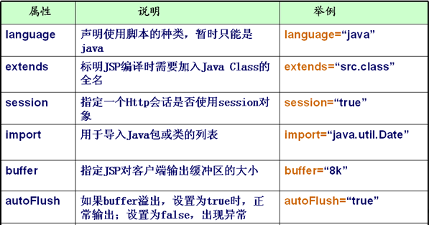
page指令标记
北京传智播客教育 www.itcast.cn

Slide 12
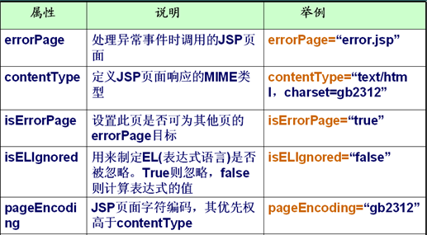
page指令标记
北京传智播客教育 www.itcast.cn

Slide 13
include指令标记
include指令的语法格式如下
  <%@ include file=“filename” %>
include指令的作用是在JSP页面中静态包含一个文件，同时由JSP解析包含的文件内容
静态包含的含义
  file不能为一变量
    <% String url="index.html" ; %>
    <%@ include file = "<%= url %>" %>
  不可以在file 所指定的文件后接任何参数
    <%@ include file = "jw.jsp?nm=browser" %>
北京传智播客教育 www.itcast.cn
Notes:
是变量：翻译的时候 代码没有执行 带变量 变量没有具体值
带参数：没有解释执行 所以你的参数毫无意义

Slide 14
静态包含举例
包含的是目标文件的源码；包含过来，一起翻译
main.jsp
  <%
  String s = “abc”;
  %>
  <%include file=“part.jsp” %>
part.jsp
  <%=s %> 没有定义变量s
尽管part.jsp本身会有错误
但是运行main.jsp就可以正确引入part.jsp
北京传智播客教育 www.itcast.cn

Slide 15
taglib指令标记
Taglib指令用于在JSP页面中导入标签库
常用标签库JSTL
常用属性
  uri 标签文件的URI地址
  prefix 标签组的命名空间前缀
北京传智播客教育 www.itcast.cn

Slide 16
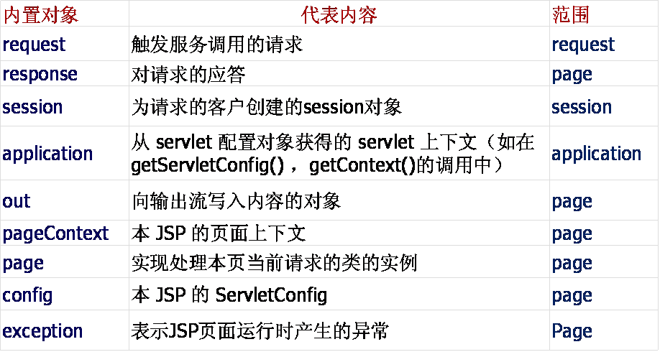
JSP 内置对象
北京传智播客教育 www.itcast.cn

Slide 17
内置对象的类型
request HttpServletRequest
response HttpServletResponse
session HttpSession
application ServletContext
config ServletConfig
page this (HttpServlet)
pageContext PageContext
exception Throwable (所有异常父类)
out JspWriter
北京传智播客教育 www.itcast.cn
Notes:
Exception想要使用需要设置isErrorPage=true

Slide 18
exception对象
exception对象是java.lang.Trowable类的实例
(使用前 isErrorPage=“true”)
exception对象用来处理JSP文件在执行时所有发生的错误和异常
exception对象可以和page指令一起使用，通过指定某一个页面为错误处理页面，对错误进行处理
  <%@ page isErrorPage=”true “%>的页面内使用
北京传智播客教育 www.itcast.cn

Slide 19
page对象 ---- Servlet对象
“page” 对象代表了正在运行的由JSP文件产生的类对象 【一般不建议使用】
page对象是指向当前JSP程序本身的对象this
page对象其实是java.lang.Object类的实例对象
北京传智播客教育 www.itcast.cn

Slide 20
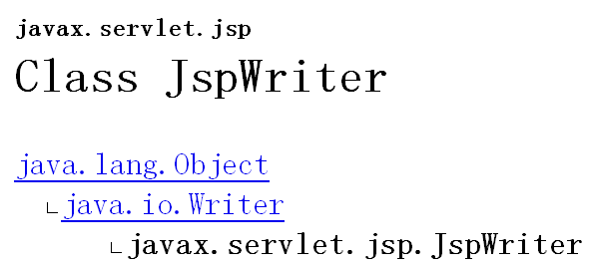
out对象
向客户端输出数据
管理服务器输出缓冲区
内部使用PrintWriter对象来输出文本级数据
通过page指令的buffer属性来调整缓冲区的大小，默认的缓冲区是8kb
北京传智播客教育 www.itcast.cn
Notes:
<%= "HELLO" %>
<% out.print("AAAA"); %>
<% response.getWriter().print("BBBB"); %>
<% out.print("CCCC"); %>

Slide 21
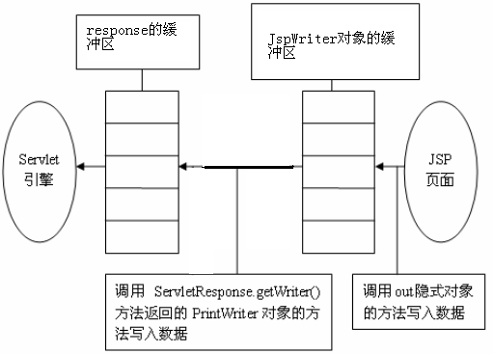
Tip： out隐式对象的工作原理图
北京传智播客教育 www.itcast.cn

Slide 22
pageContext对象
pageContext也是域对象，代表当前的页面范围，在当前的页面范围内获取数据。
向JSP的四个作用域范围内存数据。
  Servlet中有三个域，而JSP有四个域。
  JSP中多了pageContext的域范围，代表当前页面范围。
获取其他8个内置对象。
  编写框架、通用性较高的代码。
北京传智播客教育 www.itcast.cn

Slide 23
JSP的四种数据范围
对象 scope
pageContext page范围
request 请求范围
session 会话范围
application 应用范围
北京传智播客教育 www.itcast.cn
Notes:
pageContext中的方法:
setAttribute(String name, Object value)
setAttribute(String name, Object value, int scope)
getAttribute(String name)
getAttribute(String name, int scope)
removeAttribute(String name)
removeAttribute(String name, int scope)
findAttribute(String name)

Slide 24
pageContext对象
pageContext对象可以直译为“页面上下文”对象，代表的是当前页面运行的一些属性
它是javax.servlet.jsp.PageContext类的实例对象，可以使用PageContext类的方法。pageContext对象提供了对JSP页面所有的对象及命名空间的访问
提供了page范围的存取方法
  Object getAttribute(String name)
  void removeAttribute(String name)
  void setAttribute(String name, Object value)
findAttribute方法 （*重点，查找各个域中的属性）
北京传智播客教育 www.itcast.cn

Slide 25
Tip：通过pageContext获得其他对象
getException方法返回exception隐式对象
getPage方法返回page隐式对象
getRequest方法返回request隐式对象
getResponse方法返回response隐式对象
getServletConfig方法返回config隐式对象
getServletContext方法返回application隐式对象
getSession方法返回session隐式对象
getOut方法返回out隐式对象
pageContext封装其它8大内置对象的意义，思考：如果在编程过程中，把pageContext对象传递给一个普通java对象，那么这个java对象将具有什么功能？
北京传智播客教育 www.itcast.cn

Slide 26
Tip： JSP标签
JSP标签也称之为Jsp Action(JSP动作)元素，它用于在Jsp页面中提供业务逻辑功能，避免在JSP页面中直接编写java代码，造成jsp页面难以维护。
北京传智播客教育 www.itcast.cn

Slide 27
JSP常用标签
<jsp:useBean>
  使用一个ID和一个给定作用范围和同一ID的JavaBean相关联
<jsp:setProperty>
  设置JavaBean的属性值
<jsp:getProperty>
  取得JavaBean的属性值
<jsp:include>
  文件包含（服务器端路径，没有项目名称）
<jsp:forward>
  在JSP的页面中完成转发（服务器端路径，没有项目名称）
<jsp:param>
  需要写在<jsp:forward>的中间
北京传智播客教育 www.itcast.cn

Slide 28
<jsp:forward>和<jsp:param>
将请求传递给另一个JSP页面（转发）。
  <jsp:forward page=“转发路径”} />
<jsp:param>用来传递参数，可以写在<jsp:forward>中间
  可以使用request.getParameter();来接收参数
北京传智播客教育 www.itcast.cn
Notes:
在Servlet中如果使用request.getRequestDispatcher.forward进行页面跳转，那么该语句以后的代码会执行：
request.getRequestDispatcher.forward(“XXX”);
System.out.println(“It can execute…”);
但是JSP中<jsp:forward>后面的代码不会执行，因为翻译的时候，Serlvet容器自动为<jsp:forward>后面添加了return语句
<%
String s=request.getRemoteAddr();
if(s.startsWith("10.28.176.",0)){
%>
<jsp:forward page="index_inner.jsp"/>
<%}else{ %>
<jsp:forward page="index_outter.jsp"/>
<%
}
%>

Slide 29
Tip： <jsp:include>与include指令的比较
<jsp:include>标签是动态引入， <jsp:include>标签涉及到的2个JSP页面会被翻译成2个servlet，这2个servlet的内容在执行时进行合并。
而include指令是静态引入，涉及到的2个JSP页面会被翻译成一个servlet，其内容是在源文件级别进行合并。
不管是<jsp:include>标签，还是include指令，它们都会把两个JSP页面内容合并输出，所以这两个页面不要出现重复的HTML全局架构标签，否则输出给客户端的内容将会是一个格式混乱的HTML文档。
北京传智播客教育 www.itcast.cn

Slide 30
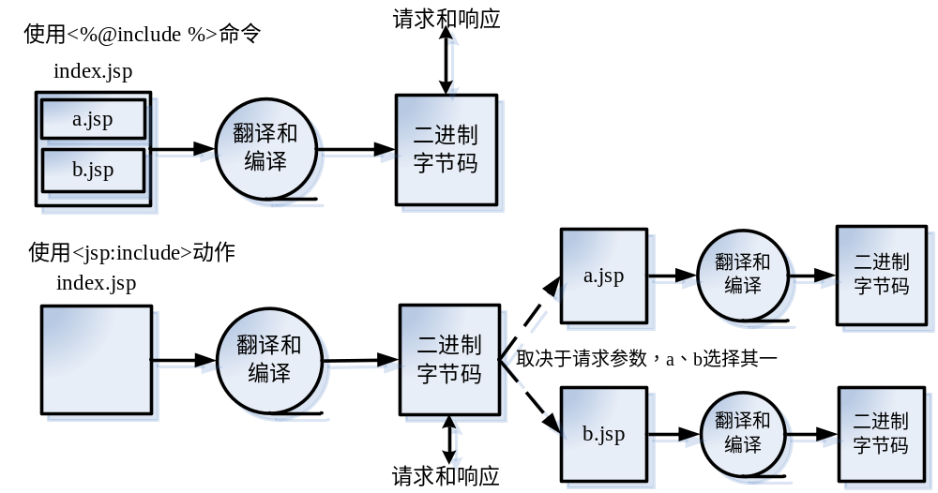
两种include用法的区别
北京传智播客教育 www.itcast.cn
Notes:
include 两种用法的区别
主要有两个方面的不同：
一、执行时间上：
<%@ include file=“relativeURI”%> 是在翻译阶段执行；
<jsp:include page=“relativeURI” flush=“true” /> 在请求处理阶段执行。
二、引入内容的不同：
<%@ include file=“relativeURI”%>引入静态文本(html,jsp)，在JSP页面被转化成servlet之前和它融和到一起。
<jsp:include page=“relativeURI” flush=“true” />引入执行页面或servlet所生成的应答文本。
另外在两种用法中file和page属性都被解释为一个相对的URI。如果它以斜杠开头，那么它就是一个环境相关的路径，将根据赋给应用程序的URI的前缀进行解释；如果它不是以斜杠开头，那么就是页面相关的路径，就根据引入这个文件的页面所在的路径进行解释。

Slide 31
两种include用法的区别
<!-- index.jsp --> 无法编译
<%
int num = 100;
if (num > 10) {
%>
<%@ include file="a.jsp"%>
<% } else { %>
<%@ include file="b.jsp"%>
<% } %> 一起编译执行
<!-- index.jsp --> 显示正常a.jsp
<%
int num = 100;
if (num > 10) {
%>
<jsp:include page="a.jsp" />
<% } else { %>
<jsp:include page="b.jsp" />
<% } %> else无法执行
<!-- b.jsp 是一个有错误-->
<%=new java.util.Date(); %>
北京传智播客教育 www.itcast.cn

Slide 32
<jsp:forward>
将请求传递给另一个JSP页面。
  <jsp:forward page={"relativeURL" | "<%= expression %>"} />
  <jsp:forward page={"relativeURL" | "<%= expression %>"} >
  <jsp:param name="PN" value="{PV | <%= expression %>"}/> *
  </jsp:forward>
<jsp:forward>之后的代码不执行
北京传智播客教育 www.itcast.cn
Notes:
在Servlet中如果使用request.getRequestDispatcher.forward进行页面跳转，那么该语句以后的代码会执行：
request.getRequestDispatcher.forward(“XXX”);
System.out.println(“It can execute…”);
但是JSP中<jsp:forward>后面的代码不会执行，因为翻译的时候，Serlvet容器自动为<jsp:forward>后面添加了return语句
<%
String s=request.getRemoteAddr();
if(s.startsWith("10.28.176.",0)){
%>
<jsp:forward page="index_inner.jsp"/>
<%}else{ %>
<jsp:forward page="index_outter.jsp"/>
<%
}
%>

